Slide 1
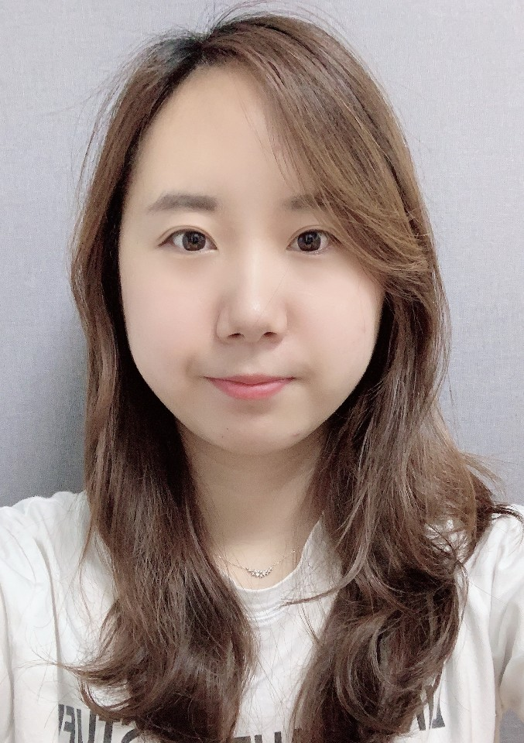
현 재 : 학부과정
관심분야 : Natural Language Processing
E-mail : sunyoung.p.skku@gmail.com
성명 : 박선영

